Slide 1
Творческий проект «Праздник урожая» Автор: Свердлова Е. А.

Slide 2
Цель проекта:
прививать любовь к родной природе, воспитывать в учащихся бережное отношение к ней;
развивать умение договариваться, распределять работу, оценивать свой вклад в результат общей деятельности;
в доступной форме объяснить детям, что людей ценят не по словам, а по делам;
будить и развивать в детях фантазию и творчество;
учить детей овладевать информационными технологиями (создание видеоролика).

Slide 3
Этапы проекта:
Подготовительный (экскурсия в парк, распределение ролей, изготовление костюмов для участников, изготовление декораций для мероприятия, создание дизайна пригласительного билета и его изготовление, репетиции, изготовление поделок из природного материала, оформление выставки рисунков)
Основной (внеклассное мероприятие «Праздник урожая»)
Заключительный (освещение в СМИ, создание видеоролика, конкурс сочинений «Мой любимый край»)

Slide 4
План проекта:
экскурсия в парк,
распределение ролей,
изготовление костюмов для участников;
изготовление декораций для мероприятия;
создание дизайна пригласительного билета и его изготовление;
репетиции;
организация выставки рисунков и поделок из природного материала;
«Праздник урожая»;
освещение в СМИ результатов проекта создание видеоролика;
конкурс сочинений «Мой любимый край».

Slide 5
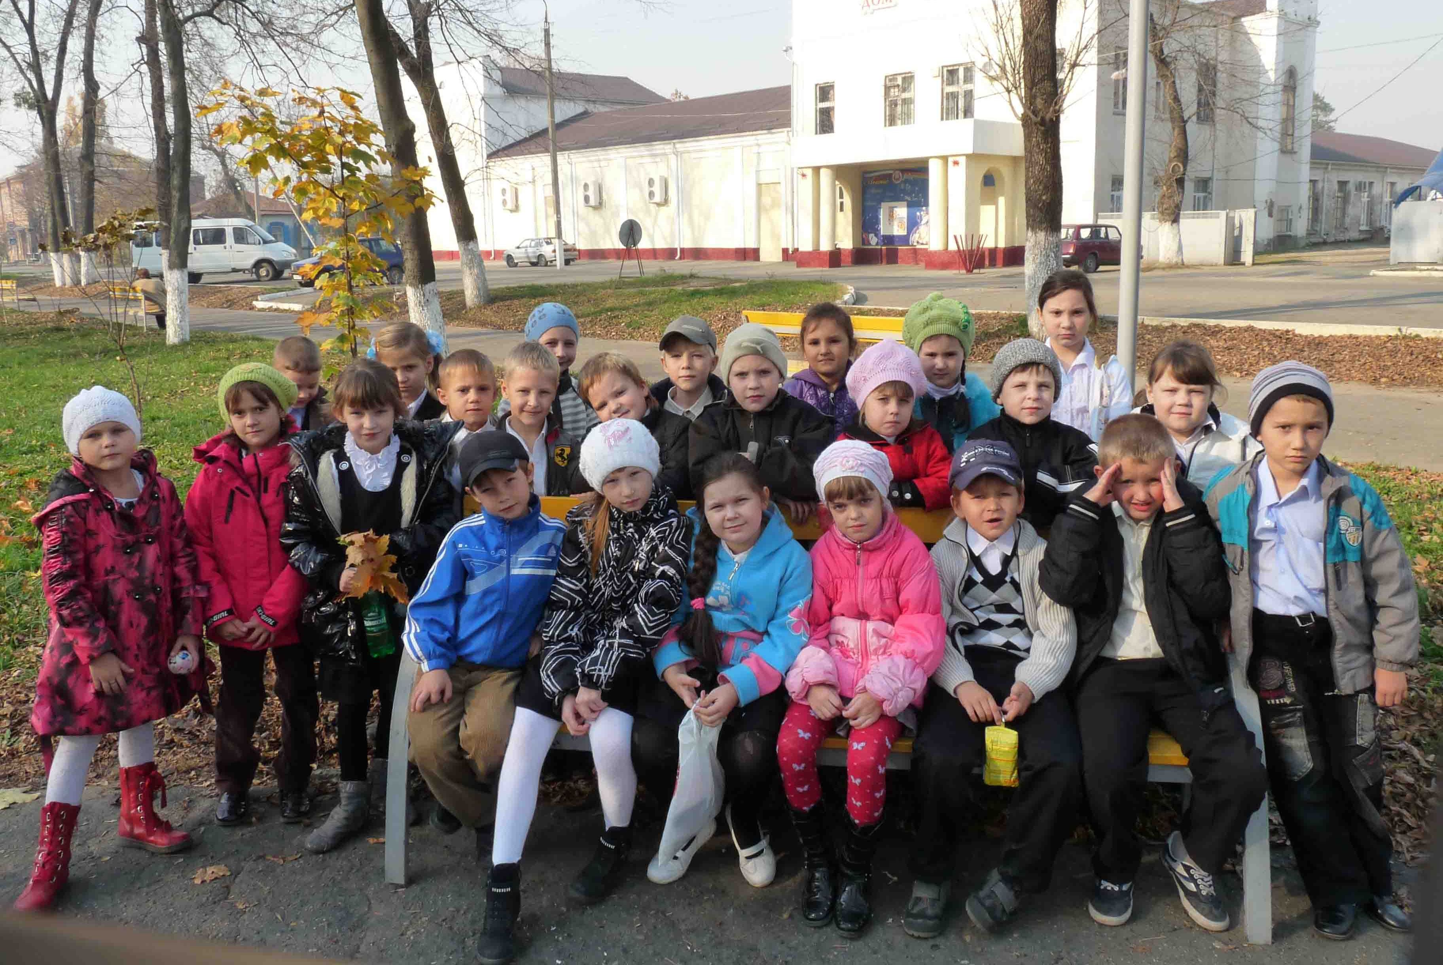
Подготовительный этап Экскурсия в парк

Slide 6
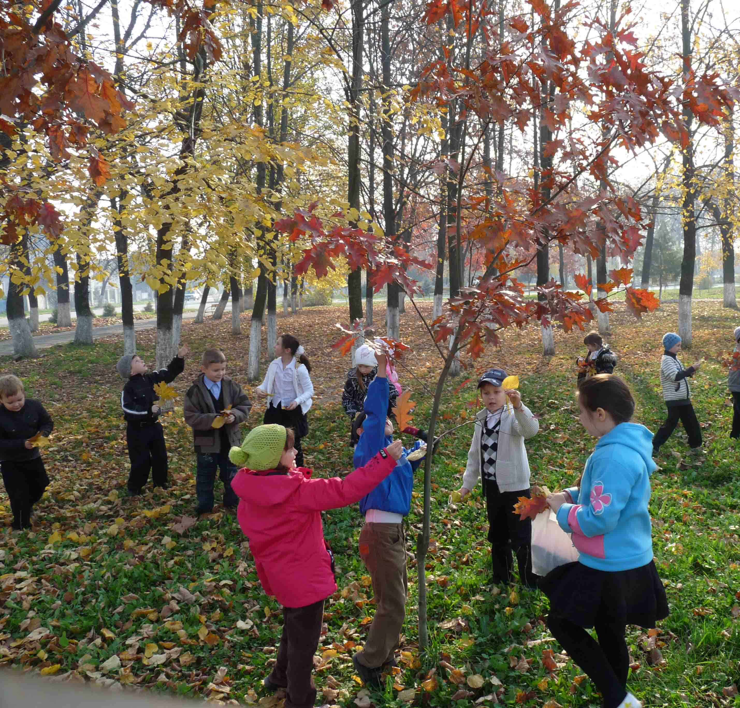
Какая красота!

Slide 7
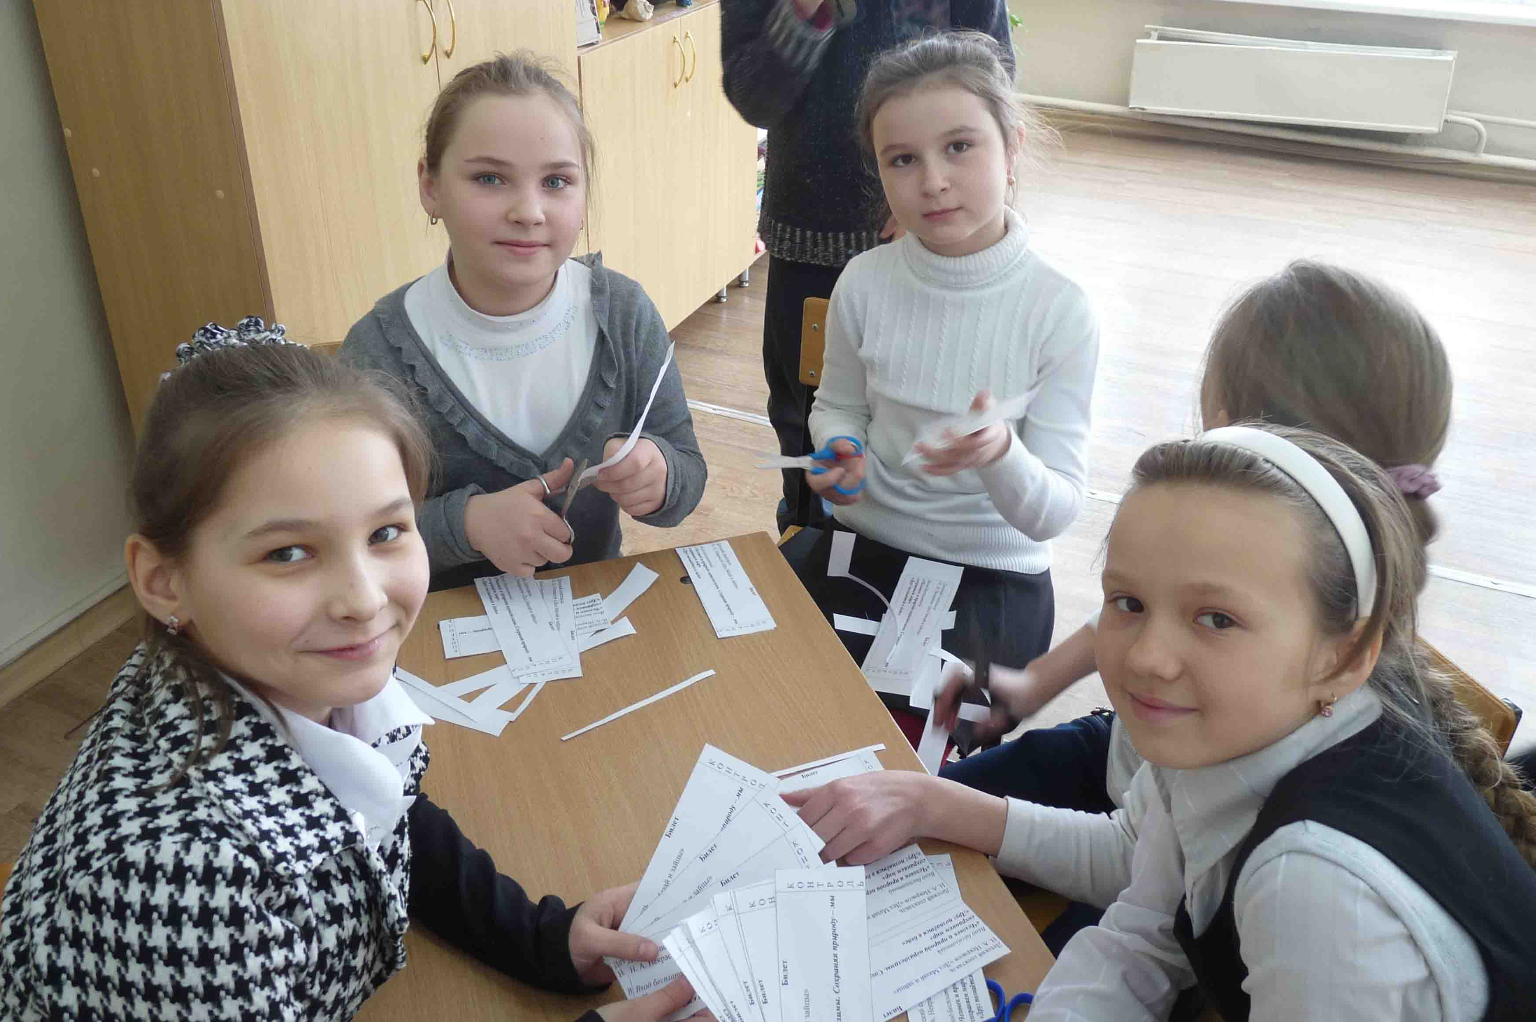
Изготовление пригласительных билетов

Slide 8
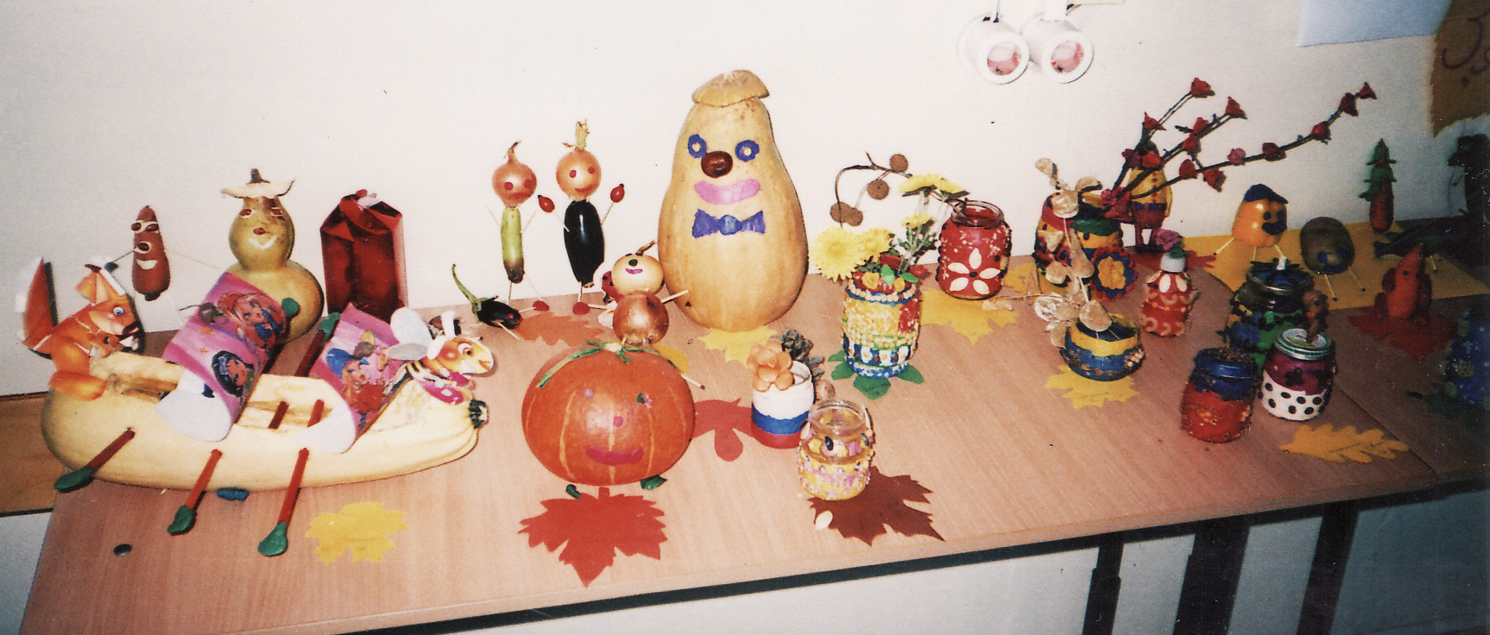
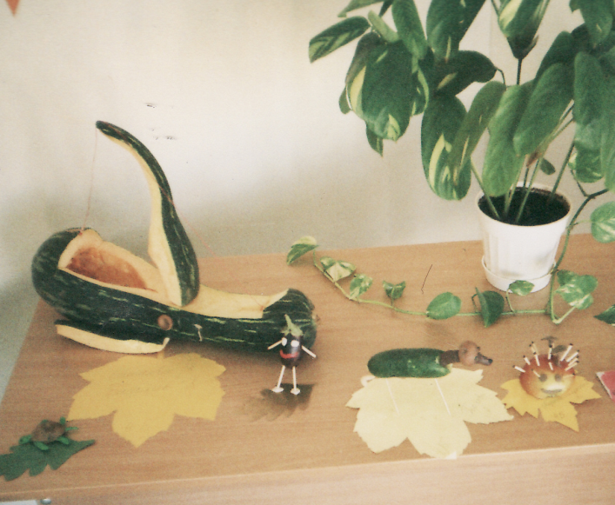
Выставка поделок из природного материала, рисунков.

Slide 9
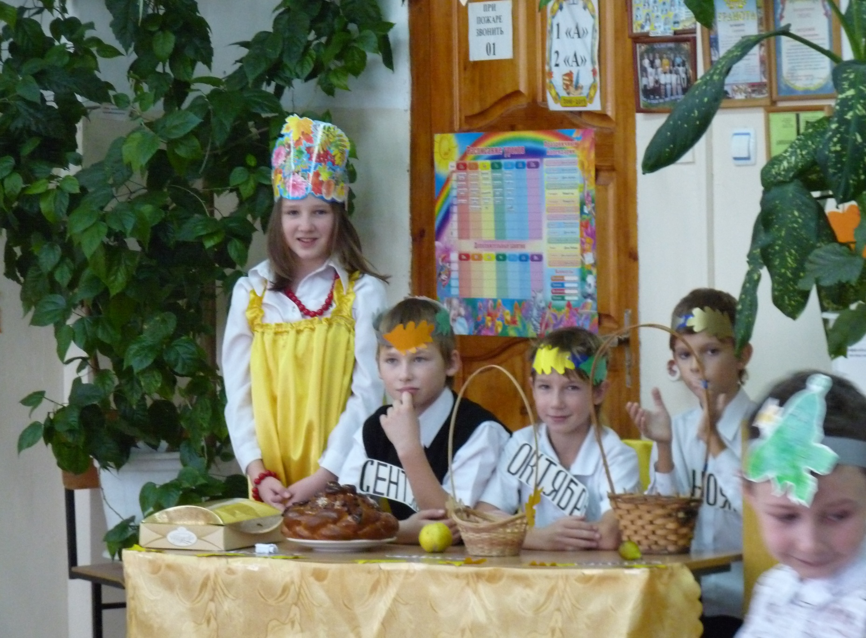
«Праздник урожая»

Slide 10
«Праздник урожая»

Slide 11
«Праздник урожая»

Slide 12
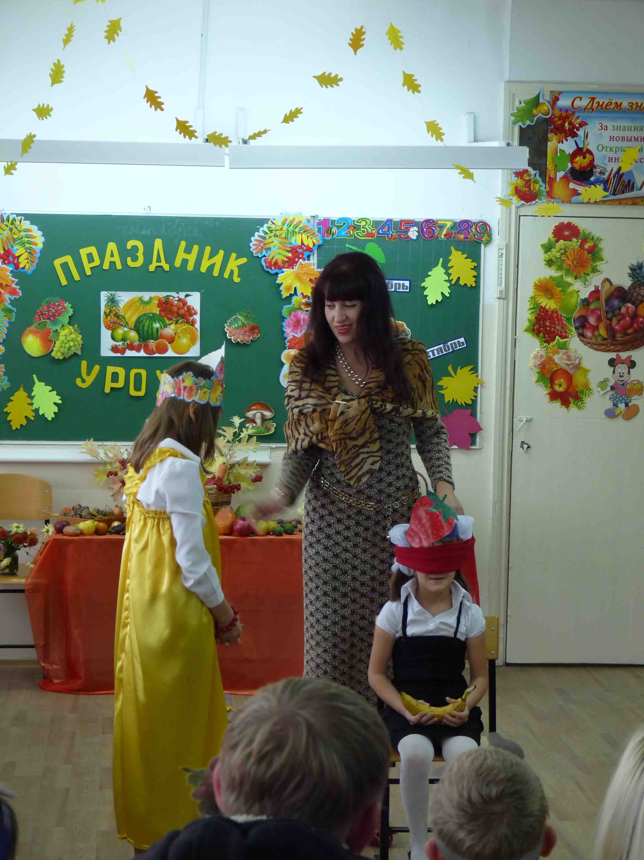
Конкурсы

Slide 13
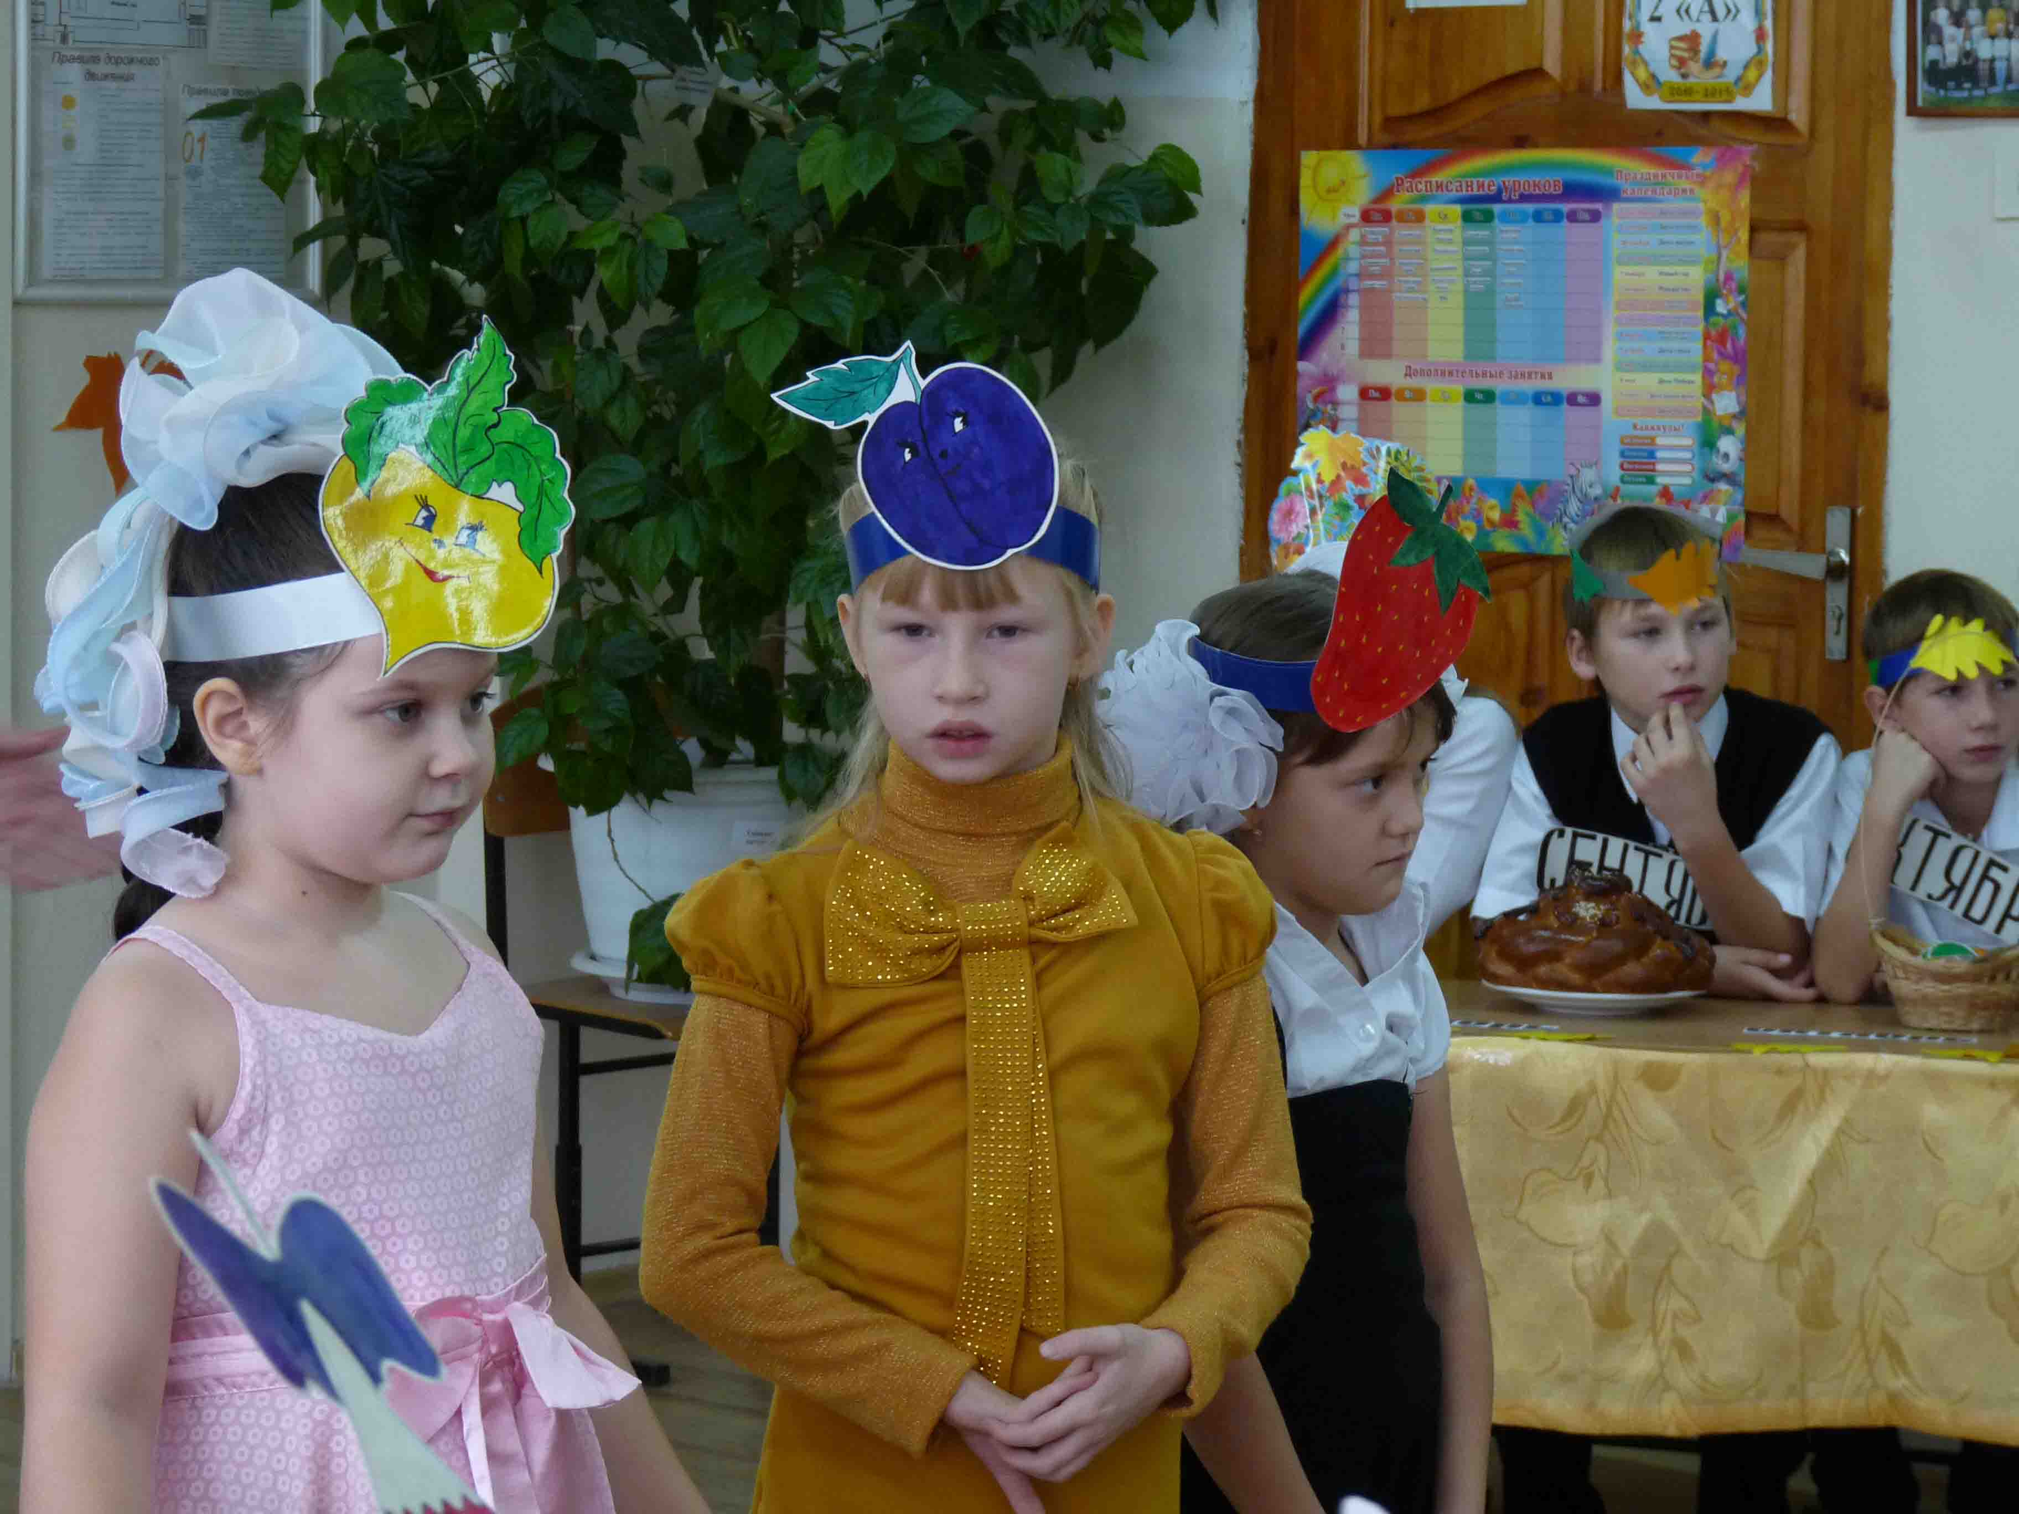
Наши дети

Slide 14
Конкурс «А кто быстрей?»

Slide 15
Конкурс «Листопад»

Slide 16
Хоровод овощей и фруктов.

Slide 17
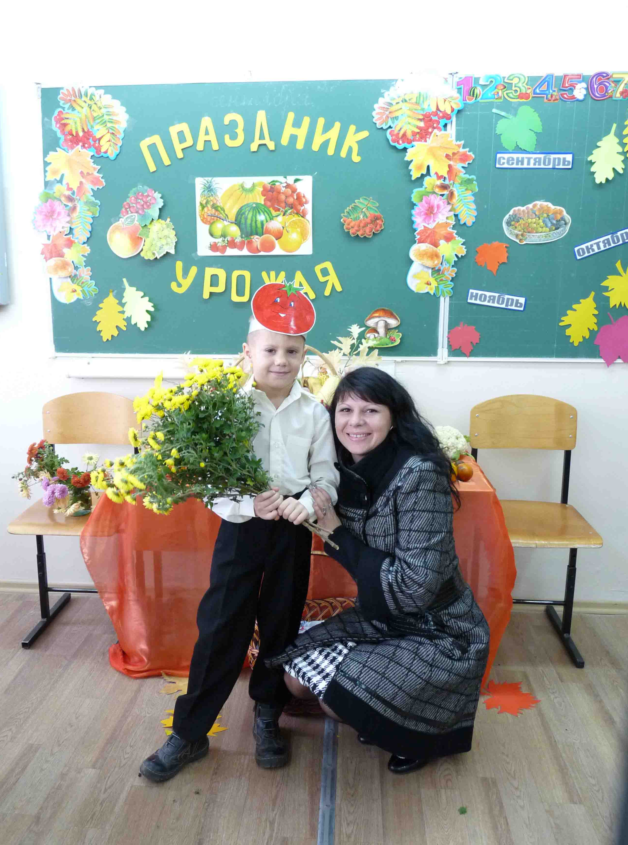
Наши мамы всегда с нами

Slide 18
Заключительный этап Рефлексия мероприятия
Сочинение «Мой любимый край»
Статья в местной газете
Создание видеоролика
Планирование нового мероприятия (творческий проект «Инсценировка сказки
«Кошкин дом»)

Slide 19
Спасибо за внимание!

